Slide 1

Методи оцінки ефективності інвестицій і інновацій
Практичне заняття — розбираємо показники економічної ефективності та застосовуємо їх до конкретного прикладу.

Slide 2

Фундаментальний принцип
Гроші, отримані сьогодні й через кілька років, мають різну цінність.
Усі сучасні методи оцінки спираються на дисконтування — приведення різночасних результатів і витрат до одного моменту часу. Без урахування фактора часу оцінка проєкту буде хибною.

Slide 3
Система показників ефективності
Інтегральний ефект
Індекс рентабельності
NPV — різниця дисконтованих результатів і витрат
JR — відношення приведених доходів до витрат
Норма рентабельності
Період окупності
IRR — норма дисконту, за якої NPV = 0
То — кількість років для покриття інвестицій

Slide 4

Інтегральний ефект (NPV)
Формула:
Проєкт ефективний, якщо Еінт > 0 — приведені доходи перевищують приведені витрати.
де Рt — результат, Зt — витрати, аt — коефіцієнт дисконтування у рік t.
Також відомий як: чистий дисконтований дохід, чиста приведена вартість, NPV.

Slide 5



Індекс рентабельності (JR)
JR > 1
JR < 1
Проєкт ефективний
Проєкт неефективний
Відношення приведених доходів до приведених інноваційних витрат.
Особливо корисний при дефіциті коштів — дозволяє ранжувати проєкти за спаданням рентабельності.

Slide 6



Норма рентабельності (IRR) та Період окупності
IRR — внутрішня норма прибутковості
То — Період окупності
Норма дисконту, за якої NPV = 0. Проєкт приймається, якщо Ер ≥ необхідної інвестором норми. При кредитному фінансуванні — верхня межа банківської ставки. Відбирають проєкти з IRR ≥ 15–20%.
То = К / Д. Чим довший термін — тим вищий ризик. Критично важливий у галузях із високими темпами НТП, де нові технології швидко знецінюють попередні вкладення.

Slide 7
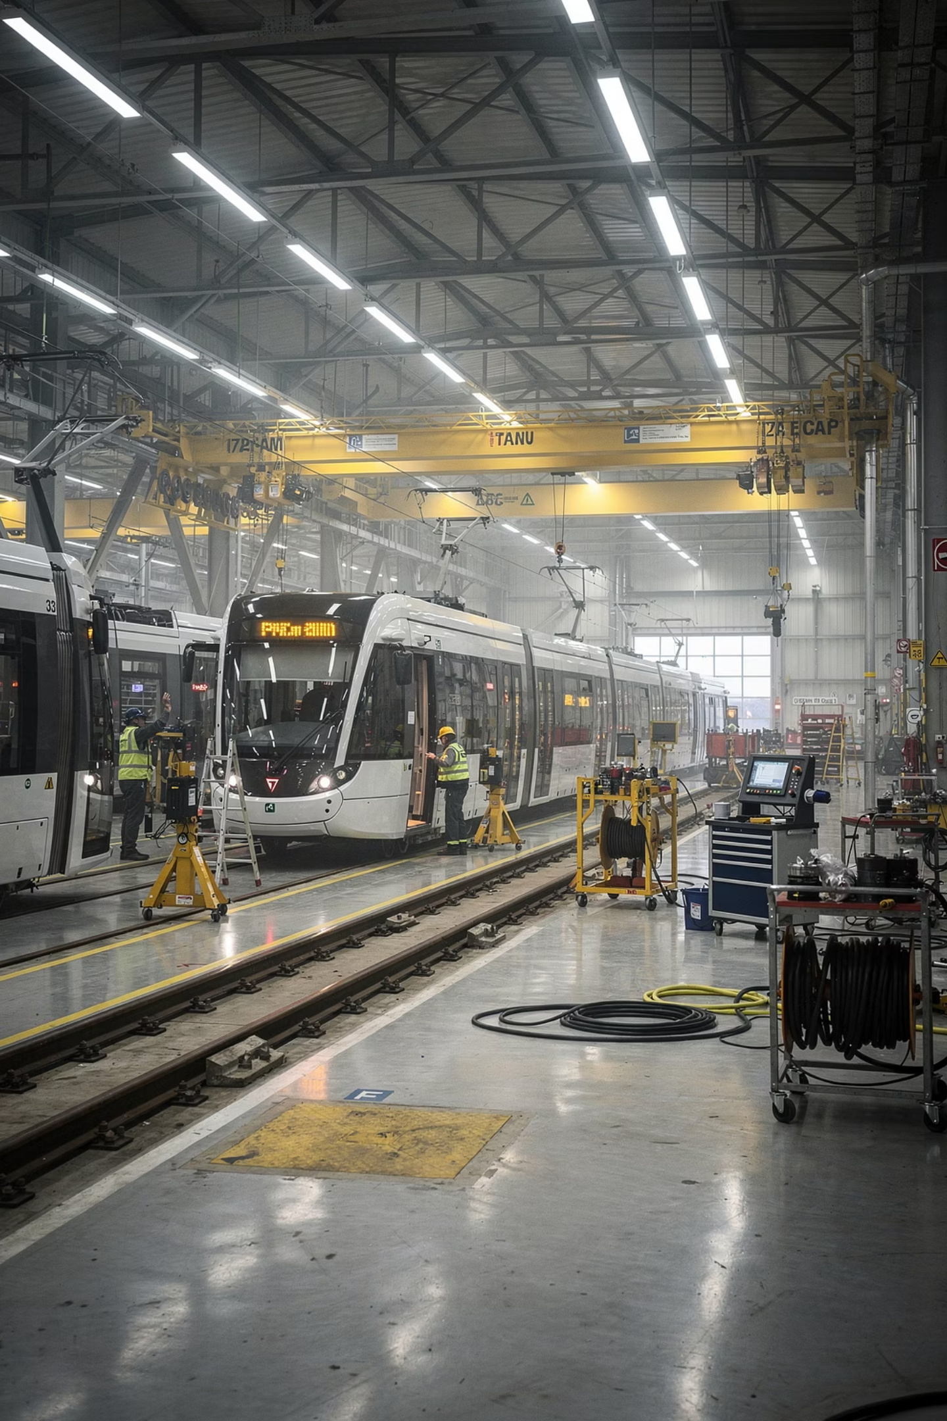
Розрахунковий приклад
Впровадження нового агрегату для заміни колісних пар на міському електротранспорті. Розрахунковий період — 6 років, ставка дисконту — 10%.

Slide 8

Результати розрахунку NPV
83 883
47 262
Дисконтовані результати
Дисконтовані витрати
Сума приведених доходів за 6 років (грош. од.)
Сума приведених інноваційних витрат (грош. од.)
36 621
1.77
Інтегральний ефект
Індекс рентабельності
Еінт = 83 883 – 47 262 (грош. од.)
JR > 1 — проєкт ефективний
Висновок: Еінт > 0 та JR = 1.77 > 1 — проєкт є економічно ефективним.

Slide 9
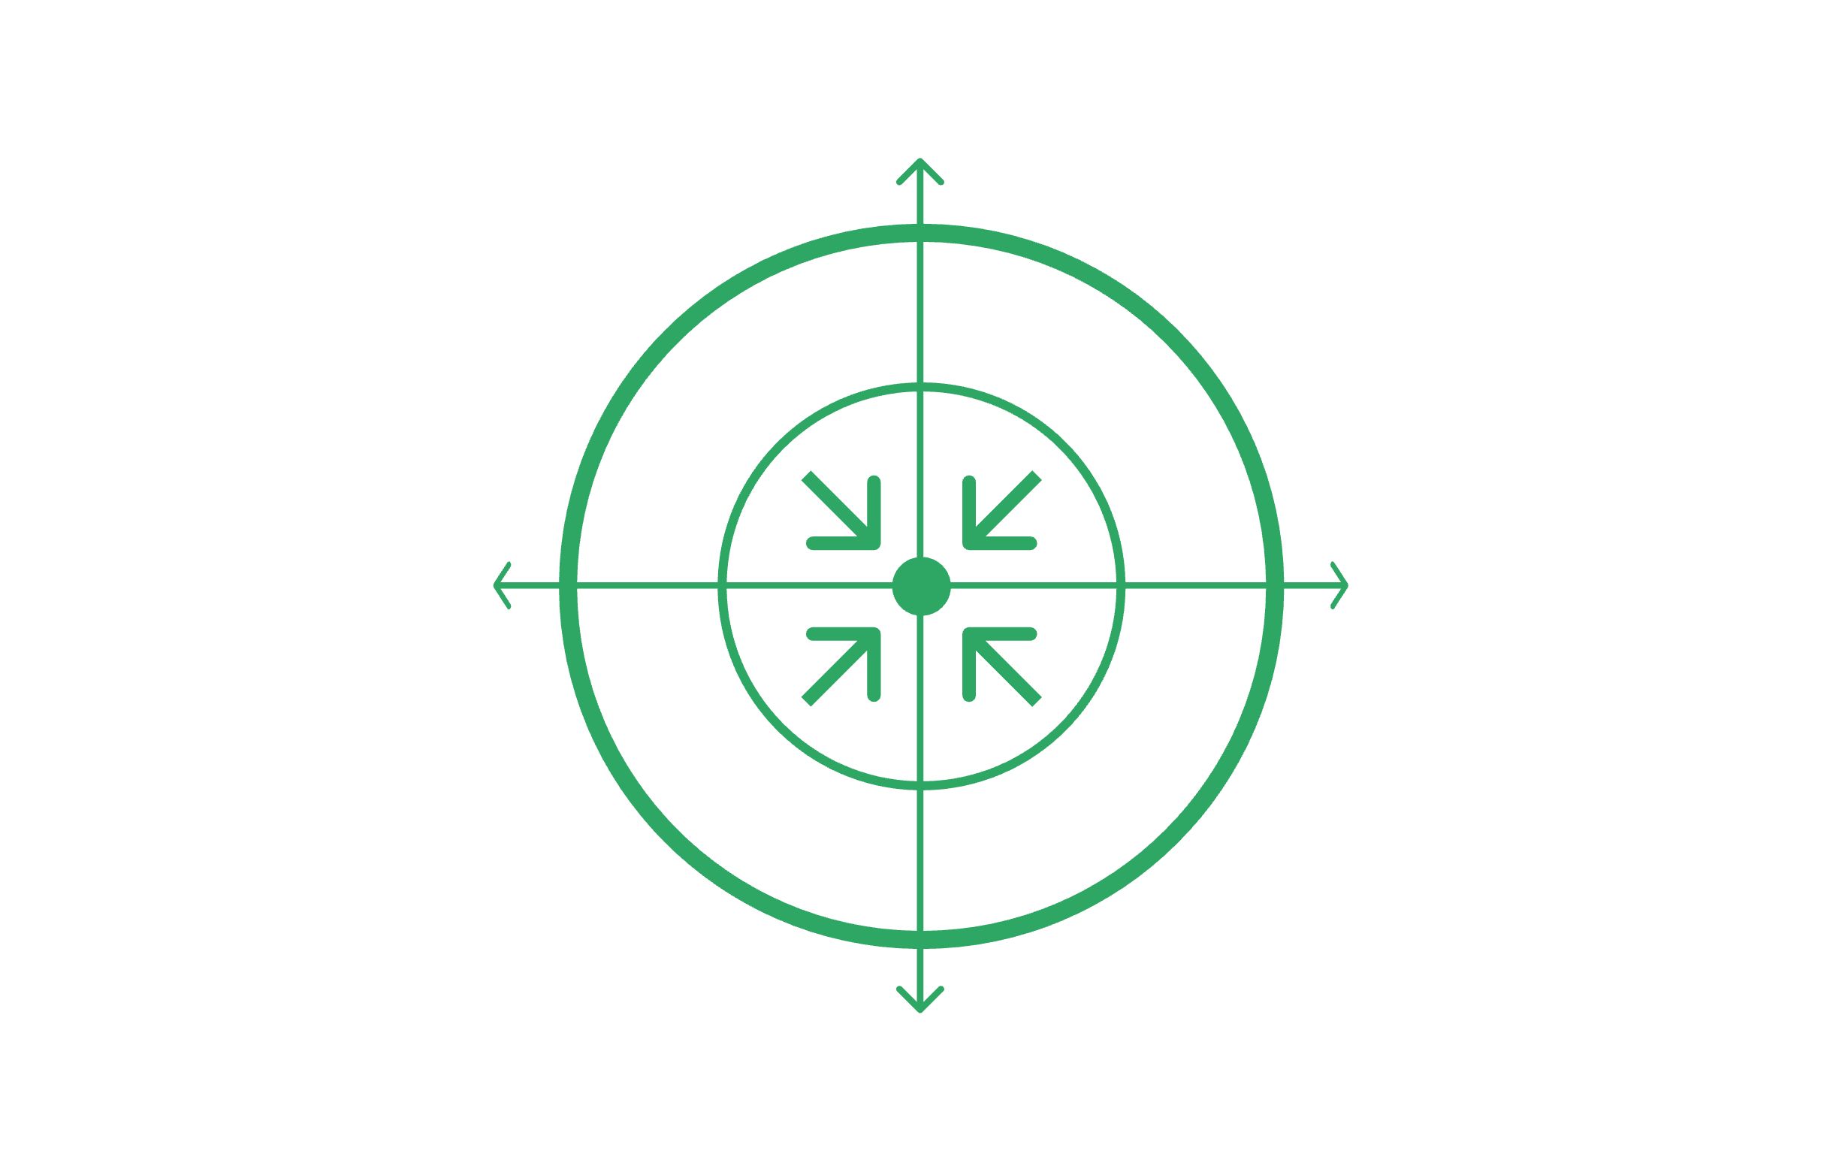
Показники у сукупності
NPV
То
JR
IRR
Жоден показник не варто застосовувати ізольовано — лише разом вони дають об'єктивну картину доцільності проєкту.

Slide 10


Висновки
Дисконтування — основа
Коректна оцінка неможлива без приведення різночасних грошових потоків.
Комплексний підхід
NPV, JR, IRR і То разом забезпечують повну картину ефективності.
Практичний результат
Агрегат для заміни колісних пар: Еінт ≈ 36 621 грош. од., JR = 1.77 — проєкт доцільний.

